Slide 1
第8章 直流稳压电源
8.1 直流稳压电源的基本组成
8.2 单相直流电路
8.3 滤波电路
8.4 稳压二极管稳压电路
8.5 串联型稳压电路
8.6 集成三端稳压器的应用
8.5 辅修内容
小 结

Slide 2
220V~
220V~
电视机
电子电路
计算机
电子电路
这些电子电路的
直流电源从哪里来？？
220V~
???
稳定直流
什么是稳定直流？
当电网电压波动或负载发生变化时，
输出直流保持恒定！！！

Slide 3
8.1 直流稳压电源的基本组成
组成框图
变压
整流
滤波
稳压
交
流
电
源
负
载
u
u
u
u
u
O
t
O
t
O
t
O
t
O
t
220 V
合适的
交流电压
单向
脉动电压
滤 波
稳 压

Slide 4
8.2 单相整流电路
8.2.1 单相半波整流电路
8.2.2 单相桥式全波整流电路

Slide 5

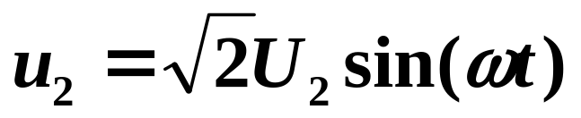
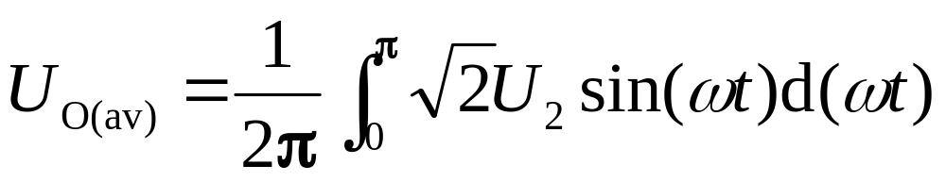
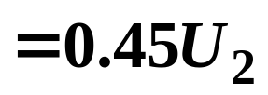
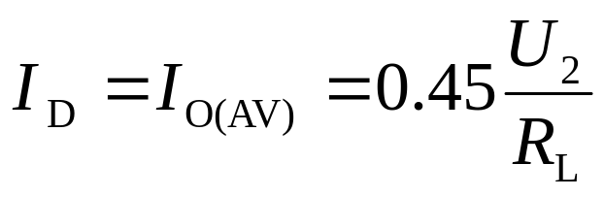
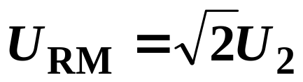

u₂
8.2.1 单相半波整流电路
+ u_{D}–
D
O
ωt
+
u_{ｏ}
–
π
2π
3π
~
220 V
i_{D}
u₂
R_{L}
u_{O}
O
π
2π
3π
ωt
i_{D}= i_{O}
O
π
2π
3π
ωt
u_{D}
O
π
2π
3π
ωt
整流二极管怎么选型？

Slide 6

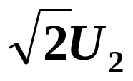

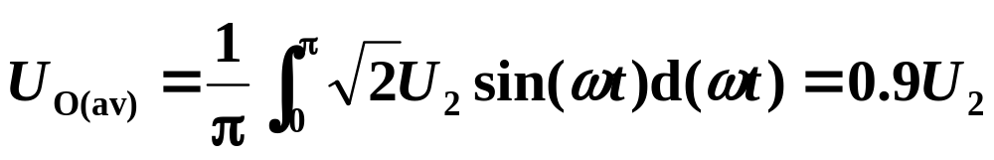
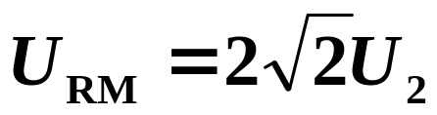
8.2.2 单相桥式全波整流电路
u₂₁
u₂₂
单相全波整流电路
+
u_{ｏ}
–
+
O
ωt
-
i_{D1}
π
2π
3π
u₂₁
R_{L}
~
220 V
D₁
-
+
+
-
u_{O}
u₂₂
i_{D2}
-
+
D₂
O
π
ωt
2π
3π
全波整流与半波整流相比怎么样?

Slide 7
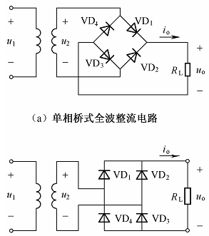
单相桥式全波整流电路
1. 工作原理
4只整流管如何接？
输入正半周
输入负半周
+
u_{o}
−
D₁
D₄
+
u_{o}
−
D₄
D₁
i_{o}
u₂
u₁
u₂
u₁
R_{L}
R_{L}
D₃
D₃
D₂
D₂
单相桥式全波整流与单相全波整流有何不同？

Slide 8

2. 波形
u₂
输入正半周
+
u_{o}
−
O
π
2π
3π
ωt
D₄
D₁
i_{o}
u₁
u₂
u_{O}
R_{L}
D₃
D₂
O
π
ωt
2π
3π
i_{D}= i_{O}
I_{m}
输入负半周
O
ωt
π
2π
3π
D₄
D₁
u_{D}
+
u_{o}
−
π
2π
3π
u₁
u₂
O
ωt
R_{L}
D₃
D₂

Slide 9
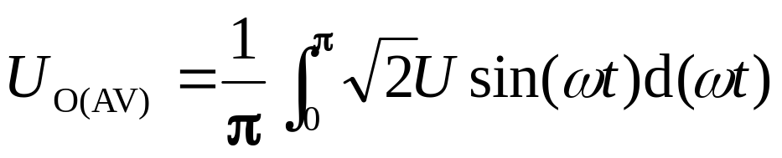
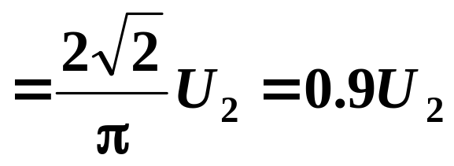
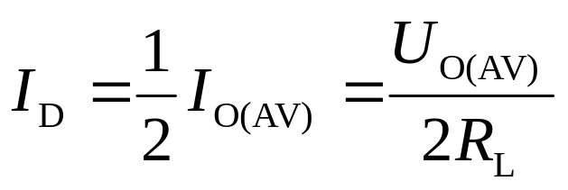
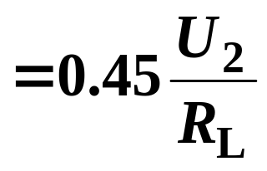

3. 参数估算
u₂
1) 整流输出电压平均值
o
π
2π
3π
ωt
u_{O}
o
π
ωt
2) 二极管平均电流
2π
3π
i_{D} = i_{O}
I_{m}
o
ωt
π
2π
3π
u_{D}
3) 二极管最大反向压
π
2π
3π
o
ωt
整流二极管怎么选型？

Slide 10
4. 简化画法
+
u₂
−
i_{o}
+
u_{o}
−
~
R_{L}
5. 整流桥
~
~
把四只二极管封装
在一起称为整流桥
整流桥比四只整流二极管用起来是不是更方便？

Slide 11
例 8-1 U₂₁= U₂₂ = U₂ =15V，
(1) 什么整流电路？
(2) U_{o1}、U_{o2} 的极性？
(3) U_{o1}=?、U_{o2} =？
+
u₂₁
D₄
D₁
-
+
+
u₂₂
D₃
R_{L1}
U_{o1}
D₂
-
-
-
R_{L2}
U_{o2}
解 (1) 两个全波整流电路。
+
(2) 极性如图所示。
(3) U_{o1}=U_{o2} =0.9 U₂ = 13.5V

Slide 12


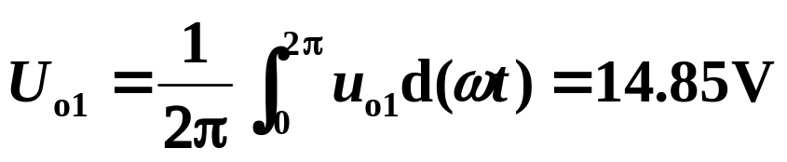


u₂₁
例 A U₂₁= 15V, U₂₂ = 18V，
(1) U_{o1}、U_{o2} 的波形？
O
π
2π
3π
ωt
(2) U_{o1}=?、U_{o2} =？
u₂₂
+
u₂₁
D₄
D₁
-
O
π
2π
3π
ωt
+
+
u₂₂
D₃
R_{L1}
U_{o1}
D₂
-
-
u_{o1}
-
R_{L2}
U_{o2}
+
O
π
2π
3π
ωt
解 (1) 正半周:u_{o1}= u₂₁ , u_{o2}= -u₂₂
u_{o2}
负半周:u_{o1}= u₂₂ , u_{o2}= u₂₁
O
π
2π
3π
ωt

Slide 13
8.3 滤波电路
8.3.1 电容滤波电路的工作原理
8.3.2 电容滤波电路的输出特性及主要参数
8.3.3 其他滤波电路

Slide 14
8.3.1 电容滤波电路的工作原理
1. 电路和工作原理
电容
充电
电容
放电
i_{o}
D₄
D₁
+
u_{o}= u_{c}
−
+
u
−
∼
C
R_{L}
D₃
D₂
D导通时给 C 充电，D 截止时 C 向 R_{L} 放电；
滤波后 u_{o} 的波形变得平缓，平均值提高。
整流之后为什么还要滤波？

Slide 15
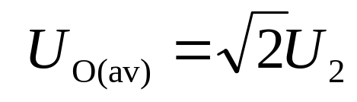
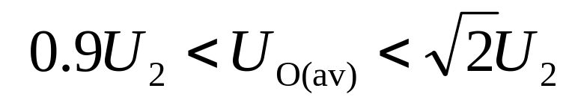
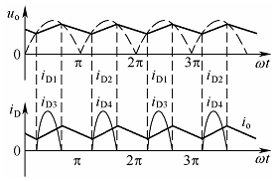
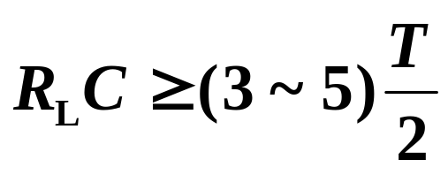
2. 波形及输出电压
R_{L} = ∞
R_{L} ≠ ∞
u_{O}
当 R_{L} = ∞ 时：
当 R_{L} 为有限值时：
O
π
2π
ωt
通常取
U_{O(av)} = 1.2U₂
R_{L}C 越大 U_{O(av)} 越大
为获得良好滤波效果，一般取：
实际输出波形与二极管导通波形
(T 为输入交流电压的周期)
实际波形为什么是这样？

Slide 16
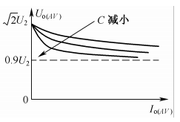
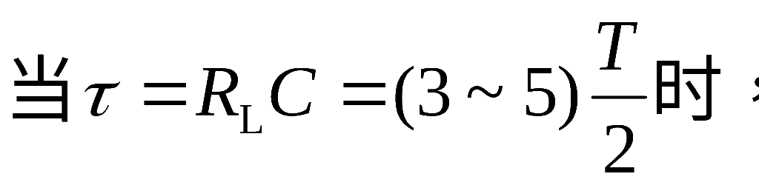
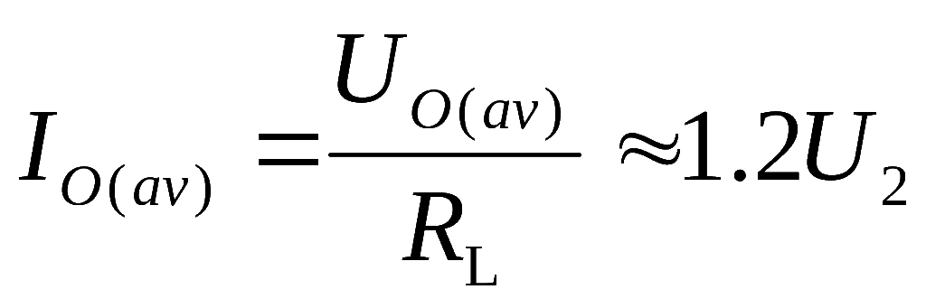
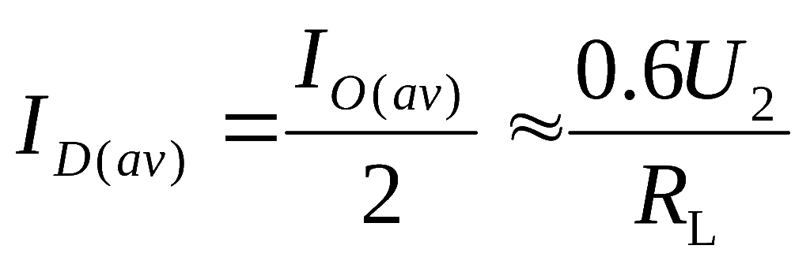
8.3.2 电容滤波电路的输出特性及主要参数
电容滤波电路的二极管的冲击电流较大！
τ=R_{L}C 越大 ，U_{O(av)} 越大；
C 越大 ，U_{O(av)} 越大；
U_{O(av)} ≈ 1.2U₂
二极管导通角<180°！

Slide 17
例 B U₂= 20V, R_{L} = 50Ω， C = 2000μF,
U_{o}= 28V、 18V、 24V、 9V，什么故障？
+
u₂
−
D₄
D₁
+
u_{o}
−
∼
C
R_{L}
D₃
D₂
解:
U_{o} | 28V | 18V | 24V | 9V
计算公式 | 1.4U₂ | 0.9U₂ | 1.2U₂ | 0.45U₂
故障 | R_{L}断开 | C断开 | 正常 | C断开且 有一D断开
这些系数经常考哦！

Slide 18
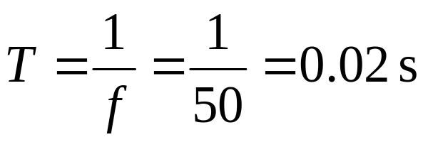
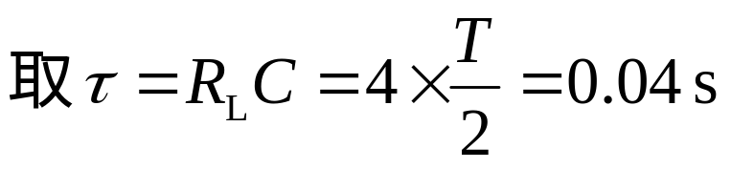
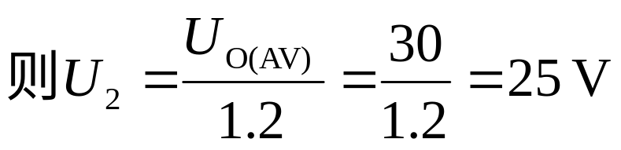
例8-2 单相桥式电容滤波整流，交流电源频率f = 50 Hz，负载电阻 R_{L} = 120 Ω，要求直流输出电压 U_{O（AV）} = 30 V，试估算变压器副绕组电压U₂ ，选择整流二极管及滤波电容。
+
u₂
−
D₄
D₁
+
u_{o}
−
∼
C
R_{L}
D₃
D₂
[解]

Slide 19
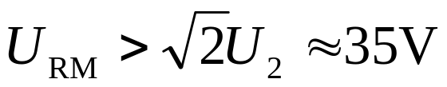
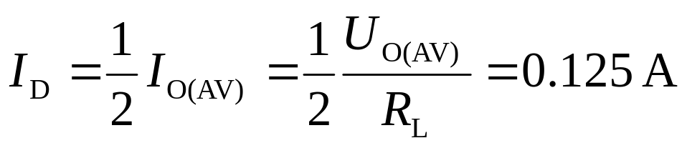

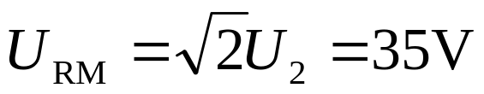
选择整流二极管和电容的参数时要留有余量！
例8-2 单相桥式电容滤波整流，交流电源频率f = 50 Hz，负载电阻 R_{L} = 120 Ω，要求直流输出电压 U_{O（AV）} = 30 V，试估算变压器副绕组电压U₂ ，选择整流二极管及滤波电容。
选二极管应满足：
+
u₂
−
D₄
D₁
+
u_{o}
−
C
I_{F} ≥ (2∼3) I_{D}
=0.25~0.375A
∼
R_{L}
D₃
D₂
整流二极管电流平均值：
二极管选
I_{F} =300mA， U_{RM} =100V
承受最高反压：
电容选
C =330μF， 耐压 =50V

Slide 20
8.3.3 其他滤波电路
纯电容滤波有何缺点？
1. 电感滤波
整流后的输出电压：
L
+
u₂
−
直流分量被电感 L 短路
交流分量主要降在 L 上
~
R_{L}
电感越大，滤波效果越好
2. π 型滤波
负载电流小时
L
+
u₂
−
C₁、C₂ 对交流容抗小
~
R_{L}
C₁
C₂
L 对交流感抗很大

Slide 21
8.4 稳压二极管稳压电路
8.4.1 稳压原理
8.4.2 电路参数选择

Slide 22
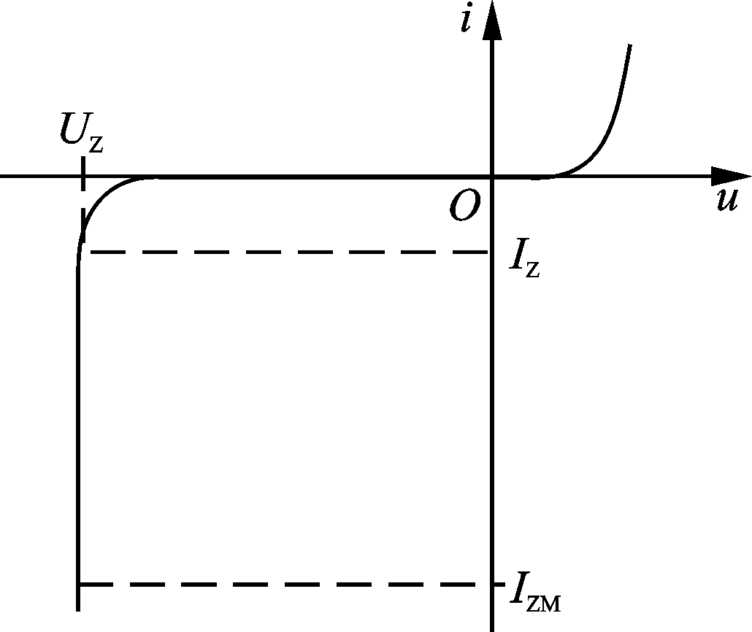
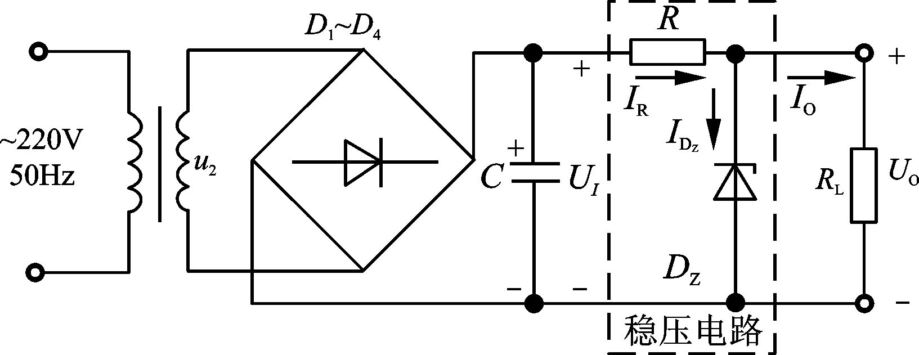
8.4.1 稳压原理
该电阻可以不要吗？
滤波之后为什么还要稳压？
靠该电阻的电压补偿作用来实现稳压！
稳压原理：U_{I} ↑→U_{O}↑→I_{Z}↑→U_{R}↑→U_{O}↓
稳压原理：R_{L} ↑→U_{O}↑→I_{Z}↑→U_{R}↑→U_{O}↓
电网电压波动或负载变化时，
输出直流电压保持不变！
稳压的基本要求？

Slide 23
8.4.2 电路参数选择
(1) 选择U_{I}
U_{I} =(2~3) U_{o}
I_{o}= I_{omin}时，I_{DZ} = I_{ZM}
(2) 选择稳压管
U_{z} = U_{o}
I_{o}= I_{omax}时，I_{DZ} = I_{Z}
若U_{I}恒定， 则I_{R}恒定，ΔI_{DZ} + ΔI_{o}=0 ,
(I_{ZM} - I_{Z})+ (I_{omin} - I_{omax})= 0
记得让稳压管工作在
反向击穿区！
取I_{omin} = 0，则应使 I_{ZM} > I_{omax}+ I_{Z}

Slide 24
8.5 串联型稳压电路
用稳压管稳压有什么缺点？
并联型稳压电路 — 调整管与负载并联
串联型稳压电路 — 调整管与负载串联
靠调整管的电压补偿作用来实现稳压！
1. 结构和稳压原理
+U_{CE} −
↓
↑
+
U_{I}
−
调整管
↑
+
U_{I}
−
U_{o}
T₁
取
样
电
路
比较放大电路
↓
U_{F}
↑
R_{L}
基准电压
U_{Z}
稳压的实质：U_{CE} 的自动调节使输出电压恒定

Slide 25
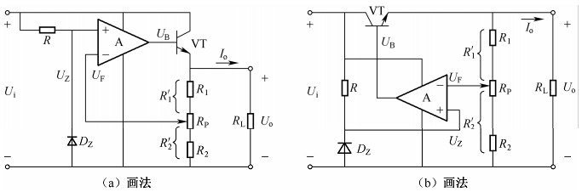
串联型稳压电路结构
靠调整管的电压补偿作用来实现稳压！
串联型稳压电路是什么结构？
两级放大电路！
电压负反馈电路！
射极输出器输出电路！

Slide 26
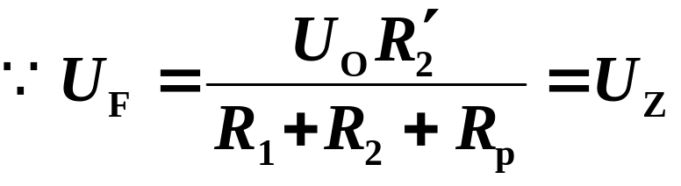
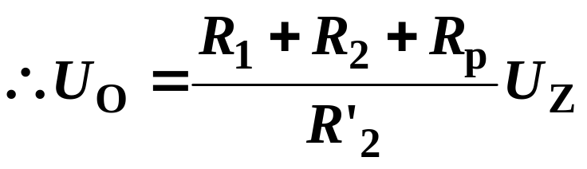
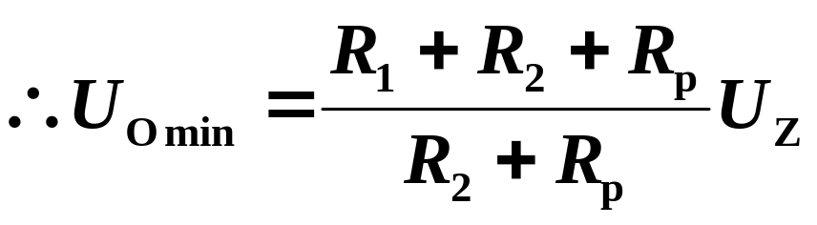
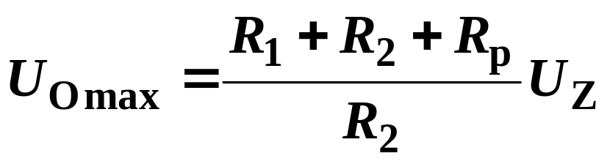
2. 输出电压的调节范围
+
U_{I}
−
R′₁
+
U_{o}
−
R₁
U_{F}
R_{L}
R_{P}
R′₂
U_{Z}
R₂
输出电压调节范围
经常考哦！

Slide 27
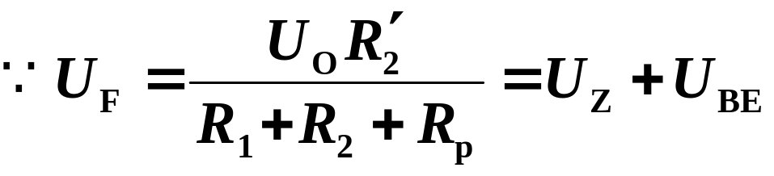
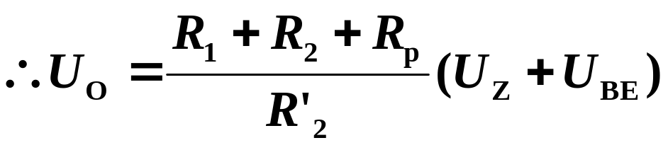
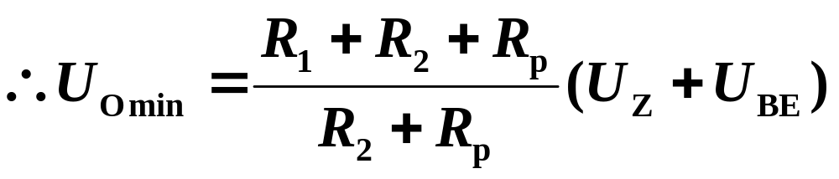
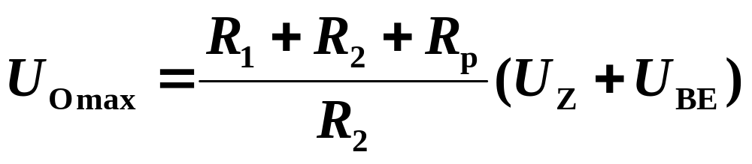
由三极管构成的串联型稳压电路
+
U_{I}
−
R′₁
+
U_{o}
−
R_{C}
R
R₁
U_{F}
R_{L}
R_{P}
R′₂
U_{Z}
R₂

Slide 28
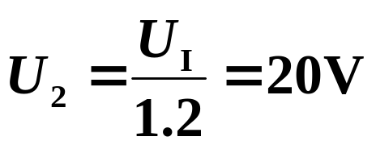
例 8-4 (1)U_{I}= 24V, 则U₂ =?
+
U_{I}
−
T₁
+
U_{o}
−
R₁
I_{O}
+
u₂
−
T₂
U_{F}
~
R_{P}
R_{L}
A
C₁
U_{Z}
R₂
解 (1)

Slide 29


例8-4 (2)U₂= 15V, 整流桥有一D断开，则U_{I} =?
若C也断开，则U_{I} =?
+
U_{I}
−
T₁
+
U_{o}
−
R₁
I_{O}
+
u₂
−
T₂
U_{F}
~
R_{P}
R_{L}
A
C₁
U_{Z}
R₂
解 (2)
变为单相半波整流，接电容滤波，接负载。
若C也断开，变为单相半波整流，接负载。

Slide 30
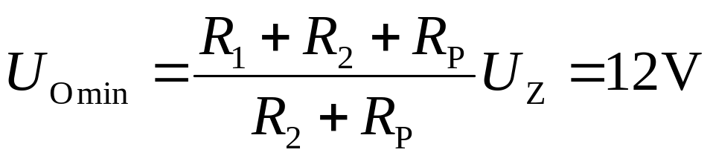
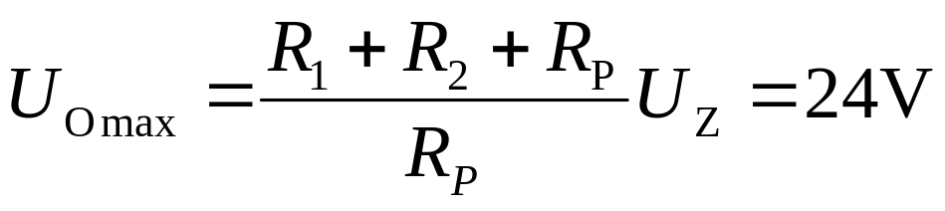
例8-4 (3)U_{I}=30V, U_{Z}=6V, R₁=2k, R₂=1k, R₃=1k, 则U_{o} 的范围?
+
U_{I}
−
T₁
+
U_{o}
−
R₁
I_{O}
+
u₂
−
T₂
U_{F}
~
R_{P}
R_{L}
A
C₁
U_{Z}
R₂
解 (3)

Slide 31
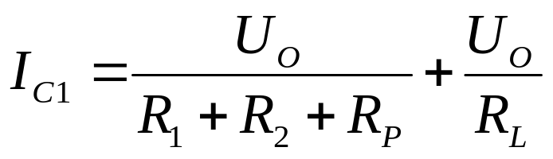
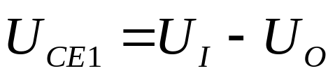
例8-4 (4)U_{I}=30V, U_{Z}=6V, R₁=2k, R₂=1k, R₃=1k, R=400Ω, R_{L}=100~300Ω, 则P_{T1}什么时候最大?最大值=?
+
U_{I}
−
T₁
+
U_{o}
−
R₁
I_{O}
+
u₂
−
T₂
U_{F}
~
R_{P}
R_{L}
A
C₁
U_{Z}
R₂
解 (4)
① R_{L} 愈小，I_{E}愈大， P_{T1}愈大，故R_{L} 取最小(100Ω)
②

Slide 32
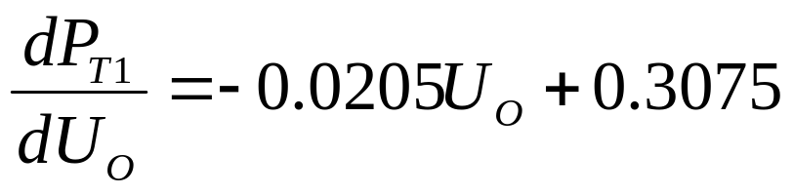
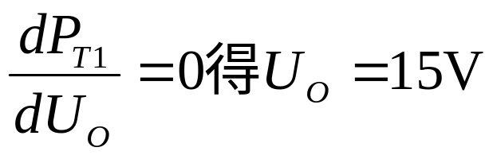
例8-4 (4)U_{I}=30V, U_{Z}=6V, R₁=2k, R₂=1k, R₃=1k, R=400Ω, R_{L}=100~300Ω, 则P_{T1}什么时候最大?最大值=?
+
U_{I}
−
T₁
+
U_{o}
−
R₁
I_{O}
+
u₂
−
T₂
U_{F}
~
R_{P}
R_{L}
A
C₁
U_{Z}
R₂
解 (4)
③

Slide 33
例 D (1)U_{I}= 24V, 则U₂ =?
+
U_{I}
−
T₁
+
U_{o}
−
R₁
+
u₂
−
T₂
R_{L}
U_{F}
~
R₂
C₂
C₁
U_{Z}
R₃
解 (1)

Slide 34
例D (2)U₂= 15V, 整流桥有一D断开，则U_{I} =?
若C也断开，则U_{I} =?
+
U_{I}
−
T₁
+
U_{o}
−
R₁
+
u₂
−
T₂
R_{L}
U_{F}
~
R₂
C₂
C₁
U_{Z}
R₃
解 (2)
变为单相半波整流，接电容滤波，接负载。
若C也断开，变为单相半波整流，接负载。

Slide 35
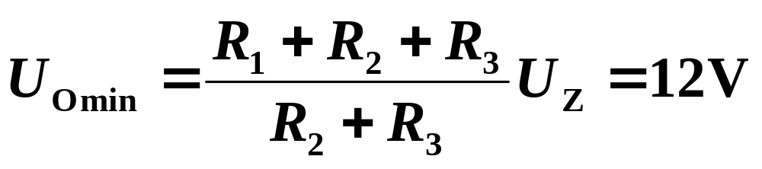
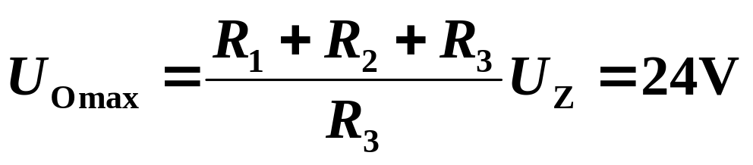
例D (3)U_{I}=30V, U_{Z}=6V, R₁=2k, R₂=1k, R₃=1k, 则U_{o} 的范围?
+
U_{I}
−
T₁
+
U_{o}
−
R₁
+
u₂
−
T₂
R_{L}
U_{F}
~
R₂
C₂
C₁
U_{Z}
R₃
解 (3)

Slide 36
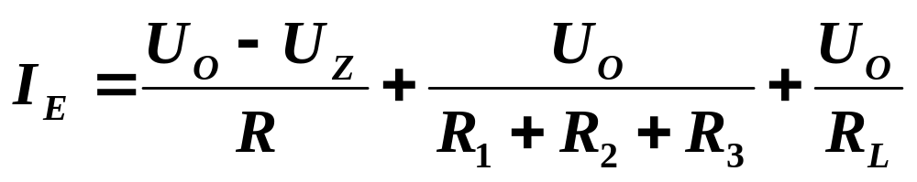
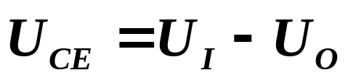
例D (4)U_{I}=30V, U_{Z}=6V, R₁=2k, R₂=1k, R₃=1k, R=400Ω, R_{L}=100~300Ω, 则P_{T1}什么时候最大?最大值=?
+
U_{I}
−
T₁
+
U_{o}
−
R
R₁
+
u₂
−
T₂
R_{L}
U_{F}
~
R₂
C₂
C₁
U_{Z}
R₃
解 (4)
① R_{L} 愈小，I_{E}愈大， P_{T1}愈大，故R_{L} 取最小(100Ω)
②

Slide 37



例D (4)U_{I}=30V, U_{Z}=6V, R₁=2k, R₂=1k, R₃=1k, R=400Ω, R_{L}=100~300Ω, 则P_{T1}什么时候最大?最大值=?
+
U_{I}
−
T₁
+
U_{o}
−
R
R₁
+
u₂
−
T₂
R_{L}
U_{F}
~
R₂
C₂
C₁
U_{Z}
R₃
解 (4)
③

Slide 38
8.6 集成三端稳压器的应用
8.6.1 固定式集成三端稳压器
8.2.1 可调式集成三端稳压器

Slide 39
8.6.1 三端固定集成稳压器
还用分立元件型
串联型稳压电路？
78、79 系列的型号命名
CW7800 系列(正电源)
CW7900 系列(负电源)
输出电压
5 V/ 6 V/ 9 V/ 12 V/ 15 V/ 18 V/ 24 V
输出电流
78L ×× / 79L ×× — 输出电流 100 mA
78M×× / 79M×× — 输出电流 500 mA
78 ×× / 79 ×× — 输出电流 1.5 A
例如：
CW7805 输出 5 V，最大电流 1.5 A
CW78M05 输出 5 V，最大电流 0.5 A
CW78L05 输出 5 V，最大电流 0.1 A

Slide 40

封装
塑料封装
金属封装
CW7805
CW7905
1 3 2
1 3 2
U_{I}
GND
U_{O}
GND
U_{I}
U_{O}
入
出
入
CW7800
出
符号
CW7900
1
2
3
2
3
1
接线时先查一查手册，
不要将管脚接错！

Slide 41

1
2
W7800
输入端
3
输出端
接地端
图8.13 W7800外形图及电路符号
3
2
W7900
输入端
1
输出端
接地端
图8.14 W7900外形图及电路符号

Slide 42
CW7800 的内部结构
+
U_{I}
−
调整电路
+
U_{O}
−
保护
电路
取
样
电
路
启
动
电
路
基
准
电
压
比较
放大
三端集成稳压器的内部电路就是联型稳压电路！
只不过保护电路多一点！

Slide 43
1. 基本应用电路
D
D
1
2
3
2
W7800
W7900
C₁
3
C₂
C₃
C₁
1
C₂
C₃
U_{I}
U_{O}
U_{I}
U_{O}
0.33μF
0.1μF
100μF
0.33μF
0.1μF
100μF
图8.15 固定式三端集成稳压器的典型接法
防止输入端短路时 C₃
反向放电损坏稳压器
+
1
W7812
2
+
U_{i}
3
U_{o} = 12V
抵消输入
长接线的
电感效应，
防止自激
C₁
C₂
C₃
R_{L}
改善负载的瞬态响应，消除高频噪声
0.33 μF
0.1 μF
100 μF

Slide 44
2. 正负两路电源电路
我现在需要正负两路电源！
1 000 μF
1
2
W7815
+15 V
+
3
+
220 μF
0.33 μF
0.1 μF
~24V
+
0.33 μF
0.1 μF
+
~220V
~24V
220 μF
1
−15 V
W7915
1 000 μF
3
2

Slide 45





3. 电压扩展与恒流源电路
我现在嫌稳压器的
固定输出电压不够！
1
2
+
U_{I}−
W78××
+
U_{O}−
+
U₂₃
−
I₁
3
I_{Q}
R₁
静态电流
5 ∼ 8 mA
C_{i}
C₂
R₂
I₂
要求
输出电压 U_{O} > U ₂₃
我现在需要输出电流恒定！
若以I₂作为输出电流， R₂作为负载电阻，则
输出电流I₂恒定，与负载电阻 R₂无关

Slide 46


例8-5 已知公共端电流 I_{Q}= 4.5mA，R₁= 100Ω，R₂= 200Ω，求 I₂= ？U_{O}= ？
1
2
+
U_{I}−
W7805
+
U_{O}−
+
U₂₃
−
I₁
3
I_{Q}
R₁
C_{i}
C₂
R₂
I₂
解：

Slide 47

负载太大！
超过稳压器的额定输出电流了！
4. 电流扩展电路
扩流管T₁
限流保护管T₂
扩流取样R₁
限流保护取样R₂
① 当I_{O}<集成稳压器最大输出电流时，无需扩流，扩流控制取样电阻R₁ 的电流及电压较小， 不足以使扩流管 T₁ 导通， I_{C1}= 0 ；
② 当I_{O}>集成稳压器最大输出电流时，扩流控制取样电阻R₁ 的电流及电压较大， 扩流管 T₁ 导通， I_{O}= I_{C1} + I_{O}′ ；
③ 当I_{O}>超过最大允许电流时，限流保护电阻R₂ 的电流及电压较大， 限流保护管 T₂ 导通， 其电压U_{EC2} 下降，再使 T₁ 的 U_{EB1} 下降，再使 T₁ 的 I_{C1} 下降，从而保护了扩流管T1，限 制了输出电 I_{O}。

Slide 48






例8-6 已知 三 极 管 T 的 β = 20 ，|U_{BE}| = 0.3V，R = 1Ω，I_{O}′＝0.5 A, I_{Q} 可以忽略，U_{I} 能够为稳压电路提供足够的电压和电流。试求负载电流 I_{O} 和负载电阻 R_{L}。
解：由于I_{Q}≈0，所以

Slide 49



5. 输出电压可调电路(1)
我现在需要输出电压可调！
W78××
+
U₂₃
−
(虚短)
R₃
C₁
R₄
U_{I}
U_{O}
R₁
C₂
R₂
可产生小于 U ₂₃ 的输出电压 U_{O}

Slide 50





5. 输出电压可调电路(2)
我现在需要输出电压可调！
根据
得
调节电位器R_{P}的滑动端可得输出电压调节范围为
——集成稳压器标称输出电压

Slide 51
8.6.2 可调式集成三端稳压器
一、典型产品型号命名
CW117/217/317系列(正电源)
CW137/237/337系列(负电源)
工作温度
CW117(137)— -55 ∼ 150°C
CW217(237)— -25 ∼ 150°C
CW317(337)— 0 ∼ 125°C
基准电压
1.25 V
输出电流
L 型 — 输出电流 100 mA
M 型 — 输出电流 500 mA
可调式比固定式三端集成稳压器应用更灵活！

Slide 52
CW117 内部结构
3
2
调整电路
U_{I}
U_{O}
内
部
结
构
保护电路
启
动
电
路
≈ 50 μA
偏置电路
误差放大
I_{REF}
1
基准电路
ADJ
入
出
CW117
3
2
外
形
引
脚
CW117
CW137
1
1 2 3
1 2 3
入
出
CW137
2
3
ADJ
U_{O}
U_{I}
ADJ
U_{I}
U_{O}
1

Slide 53


CW117 原理框图与外形图
入
出
CW117
3
2
1
接线时先查一查手册，
不要将管脚接错！

Slide 54


1. 基本应用电路
I
R_{L} =∞时，为了保证正常工作， I不能太小。取I=10 mA
则 R₁ = U_{REF}/ I_{Q}= 125 Ω
R₂ = 0 ∼ 2.2 kΩ 时，
U_{O} = 1.25 ∼ 24 V

Slide 55



例8-7 已知W117的基准电压 U_{REF} = 1.25V，调整端电流I_{A}=50μA， R_{P}为30kΩ的电位器，输出电压调节范围？
CW117
+
+
R₁
+
I_{A}
U _{REF}
240 Ω
U_{I}
V₂
U_{O}
R_{P}
3 kΩ
解：
当 R_{P}调到零时得最小输出：
当 R_{P}为30kΩ时得最大输出：

Slide 56


2. 加保护电路
V₁ 防止输入端短路时
C₄ 反向放电损坏稳压器
V₂ 防止输出端短路时C₂ 通
过调整端放电损坏稳压器
V₁
I_{Q}
2
I_{O}
3
CW317
+
R₁
+
I
U_{REF} = 1.25 V
1
120 Ω
V₂
C₃
C₄
U_{I}
U_{O}
I _{REF} ≈ 50 μA
C₁
I _{REF}
R₂
C₂
10 μF
使 U_{REF} 很稳定
2.2 kΩ
0.1 μF
0.1 μF
33 μF
R_{L} =∞时，为了保证正常工作， I不能太小。取I=10 mA
则 R₁ = U_{REF}/ I_{Q}= 125 Ω
R₂ = 0 ∼ 2.2 kΩ 时，
U_{O} = 1.25 ∼ 24 V

Slide 57

3. 输出电流扩展电路
负载太大！
超过稳压器的额定输出电流了！
扩流管3CD8
扩流取样R₂
① 当I_{O}<集成稳压器最大输出电流时，无需扩流，扩流控制取样电阻R₂ 的电流及电压较小， 不足以使扩流管 3CD8导通， I_{C}= 0 ；
② 当I_{O}>集成稳压器最大输出电流时，扩流控制取样电阻R₂ 的电流及电压较大， 扩流管 3CD8导通， I_{O}= I_{C} + I_{O}′ 。

Slide 58

4. 正负两路电源电路
我现在需要正负两路电源！

Slide 59
5. 0～30V连续可调电路
+
U_{I}
CW317
2
+
U_{O}
3
C₁
+
+32 V
R₁
C₃
C₂
1
0.33 μF
120 Ω
1 μF
10 μF
R₂
3 kΩ
–10 V
R₃
A
680 Ω
V
U_{A} = – 1.25 V
当 R₂ = 0 时，U_{O}= 0 V

Slide 60



小 结
一、整流滤波电路的参数关系
1. 整流
 | 输出电压均值U_{O} | 流过二极管 电流均值 I_{D} | 二极管 最高反压 U_{RM}
半波整流 | 0.45U₂ | I_{O}
全波整流 | 0.9U₂ | 0.5I_{O}
桥式整流 | 0.9U₂ | 0.5I_{O}
2. 电容滤波
当:
U_{O} ≈ 1.2U₂

Slide 61
二、分立元件稳压电路
1. 稳压管稳压
I_{R}
I_{L}
R
I_{Z}
U_{I}
U_{O}
R_{L}
适合于负载电流小，输出电压固定的场合

Slide 62

2. 三极管作调整管的稳压电路
U_{F}
+
U_{I}
−
R₁
+
U_{o}
−
R_{L}
U_{Z}
R₂

Slide 63
三、三端集成稳压电路
1. 三端固定集成稳压器
1
W78××
2
+
+
3
+
U_{o} = × × V
U_{i}
C₁
C₂
C₃
R_{L}
0.33 μF
0.1 μF

Slide 64

2. 三端可调集成稳压器
D₁
I_{Q}
I_{O}
3
CW317
2
+
R₁
+
1
I
U_{i}
D₂
C₃
C₄
U_{o}
C₁
R₂
C₂
10 μF
0.1 μF
0.1 μF
33 μF

